Slide 1

CHÀO MỪNG ĐẾN VỚI BUỔI HỌC NGÀY HÔM NAY

Slide 2

KHỞI ĐỘNG

Slide 3
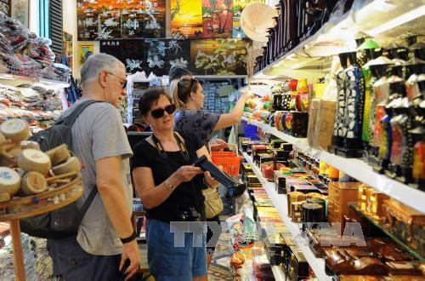
1
2
3
4

Slide 4
Câu 1: Nước ta có những loại hình giao thông vận tải nào?
Đường sắt, đường ô tô, đường thủy, đường hàng không.

Slide 5
Câu 2: Loại hình giao thông vận tải có khối lượng vận chuyển lớn nhất nước ta là:
A. Đường ô tô.
B. Đường sông.
C. Đường sắt.
D. Đường biển.
A. Đường ô tô.

Slide 6
Câu 3: Đường sắt Bắc- Nam và đường Quốc lộ 1A không đi qua tỉnh nào đưới đây:
A. Hà Nội.
B. Hải Phòng.
C. Đà Nẵng.
D. Cao Bằng.
D. Cao Bằng.

Slide 7
Câu 4: Kể tên hai sân bay Quốc tế lớn nhất ở nước ta?
Hai sân bay Quốc tế lớn nhất ở nước ta:
Nội Bài ( Hà Nội )
Tân Sơn nhất ( TP Hồ Chí Minh )

Slide 8

Địa lí
THƯƠNG MẠI VÀ DU LỊCH

Slide 9

Địa lí
Bài : Thương mại và du lịch
1: Hoạt động thương mại:

Slide 10
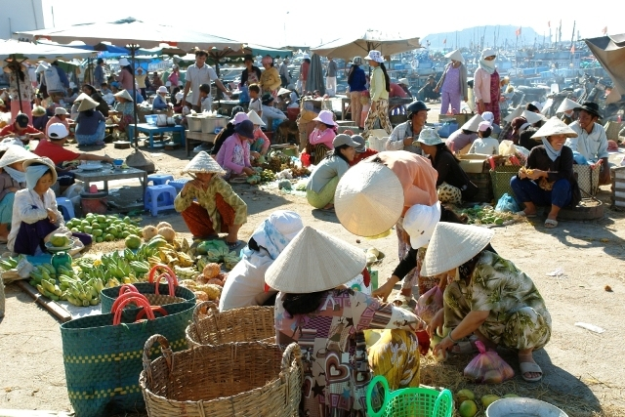
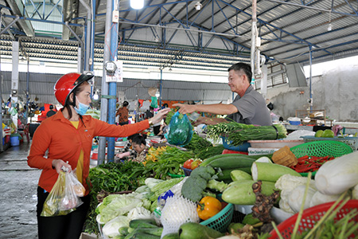
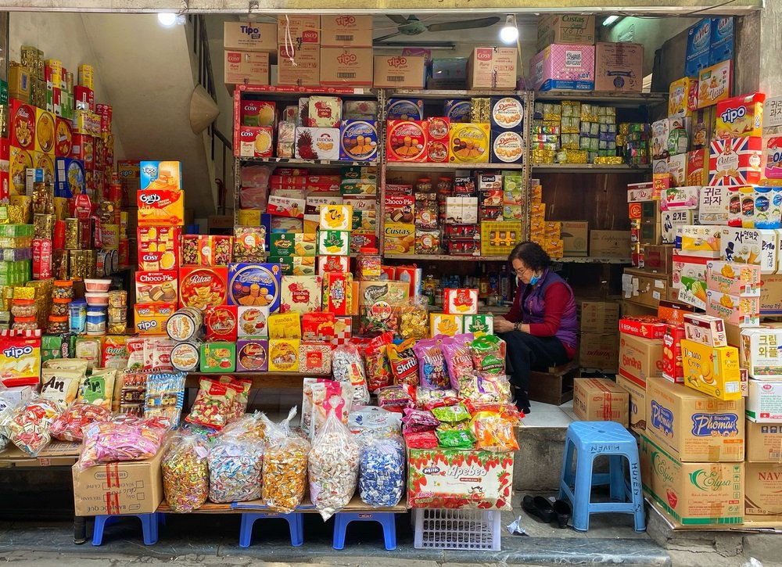
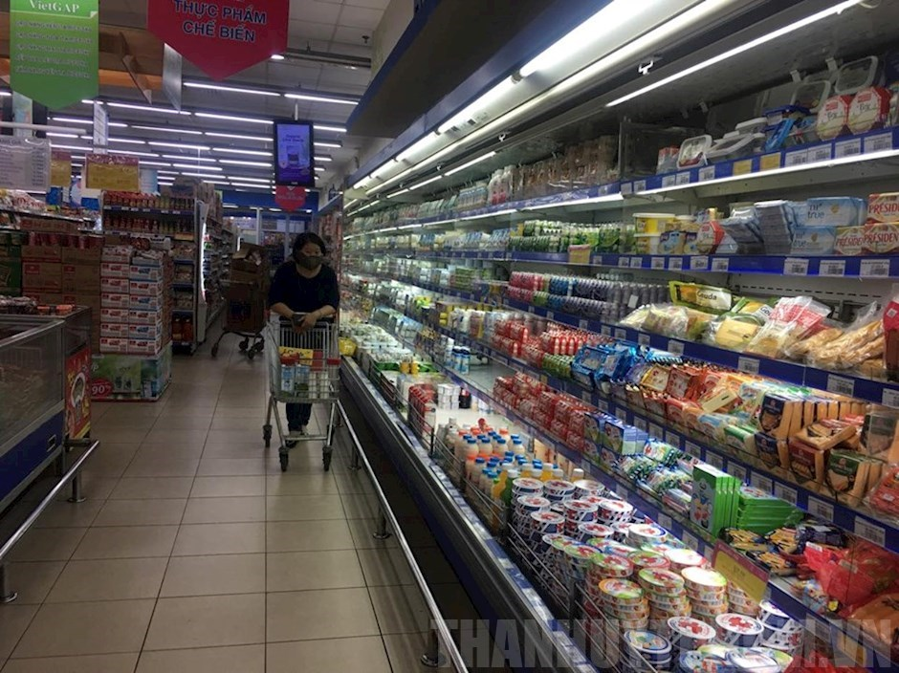
Mua bán hàng hoá ở chợ
Mua bán hàng hoá ở cửa hàng- siêu thị

Slide 11
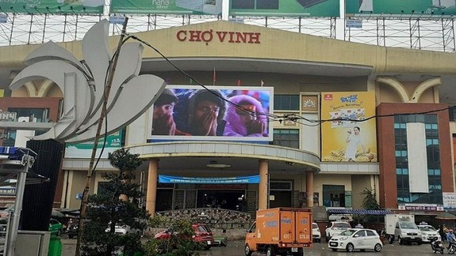
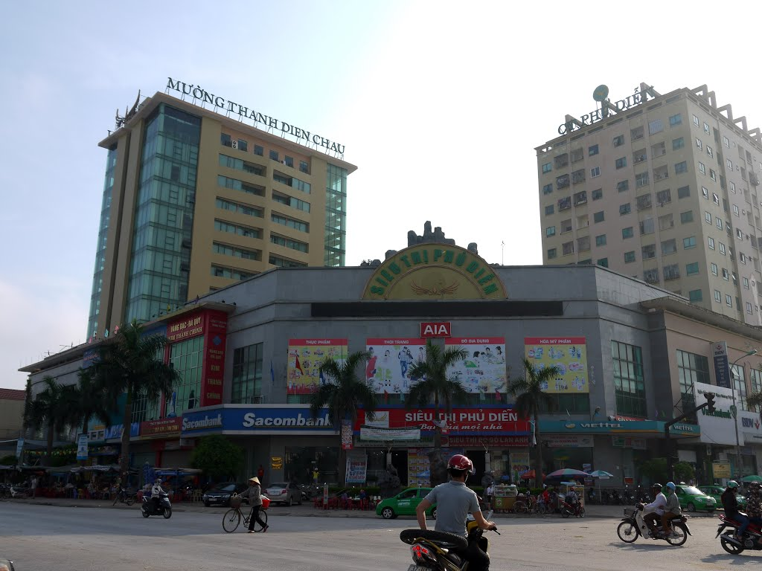
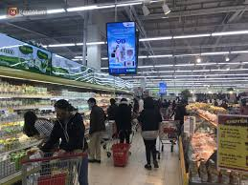
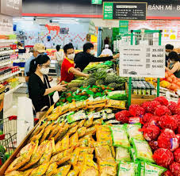

Slide 12


Em hiểu thế nào là thương mại?
Thương mại là hoạt động mua bán, trao đổi hàng hóa.

Slide 13
Đọc thầm SGK TL N 4
1. Hoạt động thương mại có ở những đâu trên đất nước ta?
2. Những địa phương nào có hoạt động thương mại lớn nhất cả nước?
3. Nêu vai trò của các hoạt động thương mại?

Slide 14
1. Hoạt động thương mại.
Hoạt động thương mại có ở khắp nơi trên đất nước ta trong các chợ, các trung tâm thương mại, các siêu thị, trên phố,...
Những nơi có hoạt động thương mại phát triển nhất nước ta là Hà Nội và Thành phố Hồ Chí Minh
Vai trò của thương mại: Là cầu nối giữa các ngành sản xuất và người tiêu dùng

Slide 15

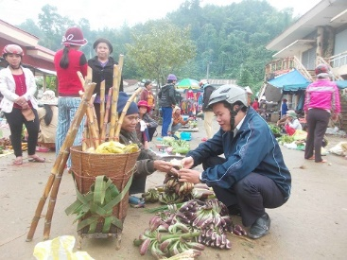
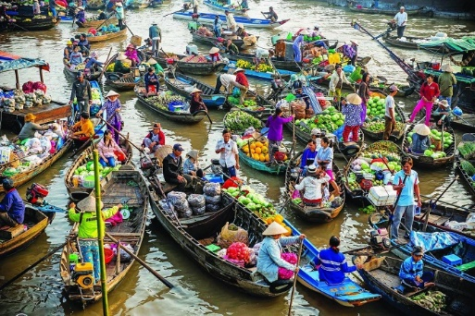
Chợ quê
Chợ nổi

Slide 16
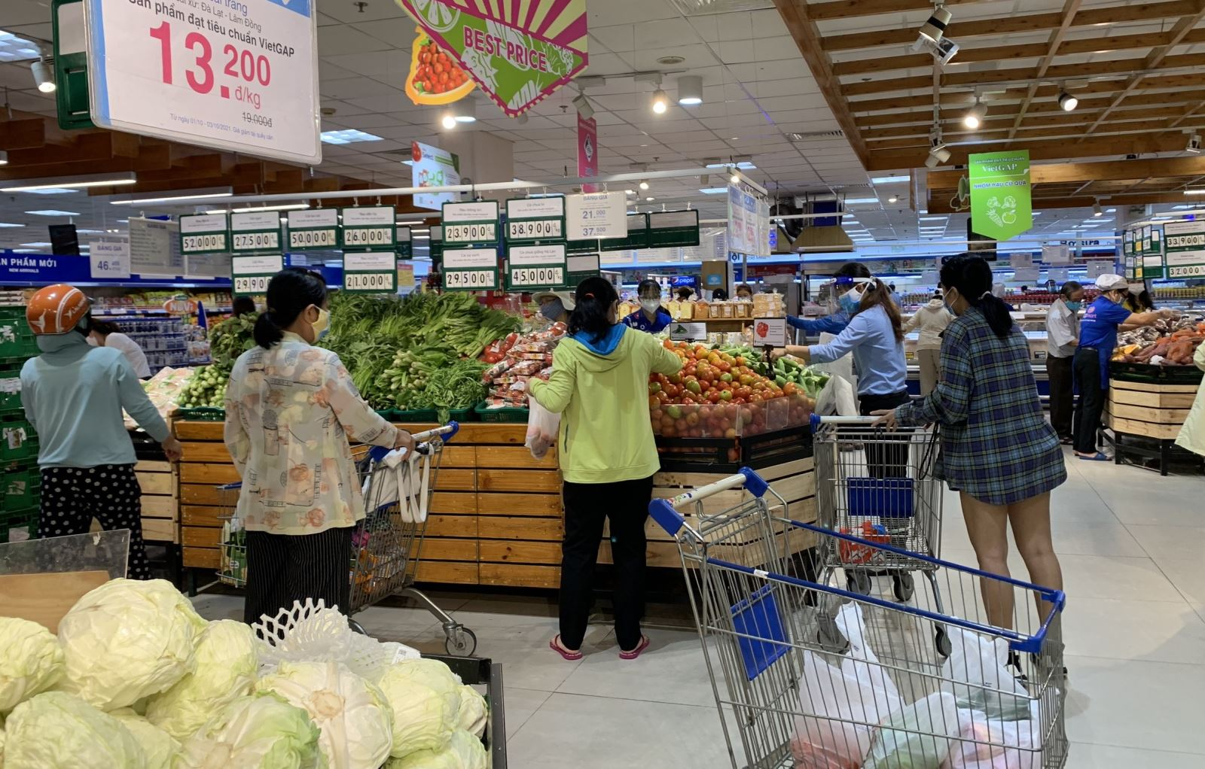
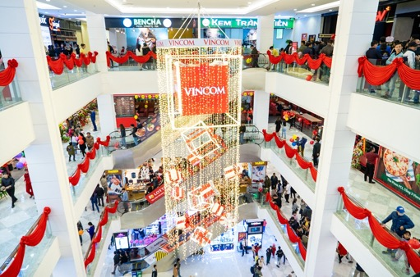
Siêu thị
Trung tâm trương mại

Slide 17
Thương mại gồm những hoạt động nào?
Hãy kể tên một số mặt hàng bán ra nước ngoài và mua của nước ngoài ?

Slide 18
Hoạt động thương mại
Mua bán với nước ngoài
Mua bán trong nước
(Nội thương)
(Ngoại thương)
Xuất khẩu
Nhập khẩu
(Bán ra nước ngoài)
(Mua của nước ngoài)
- Khoáng sản.
- Hàng công nghiệp nhẹ và thủ công nghiệp.
- Nông sản và thủy sản
- Máy móc, thiết bị.
- Nguyên liệu, nhiên liệu.
- Vật liệu.

Slide 19
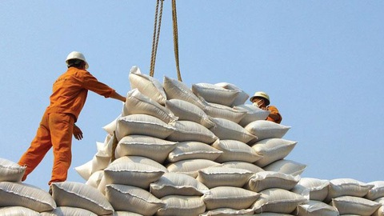
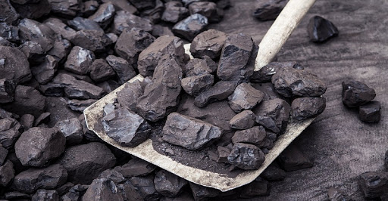

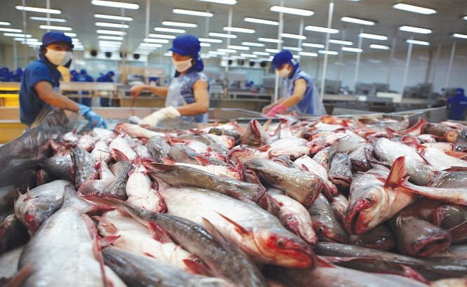
Gạo
Than đá
Một số mặt hàng xuất khẩu
Cà phê
Cá Ba sa

Slide 20
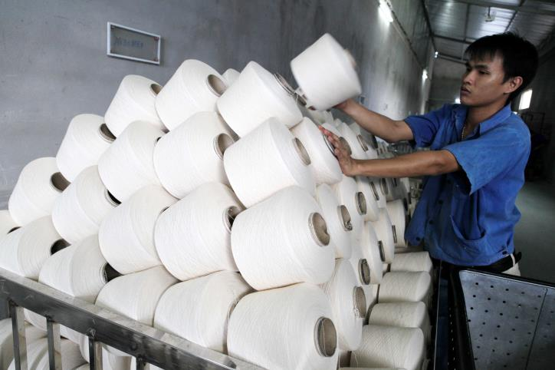
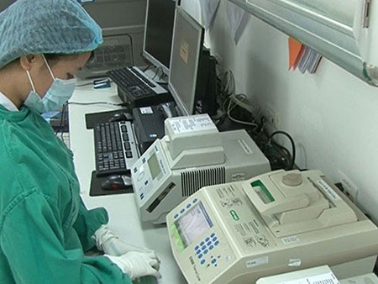
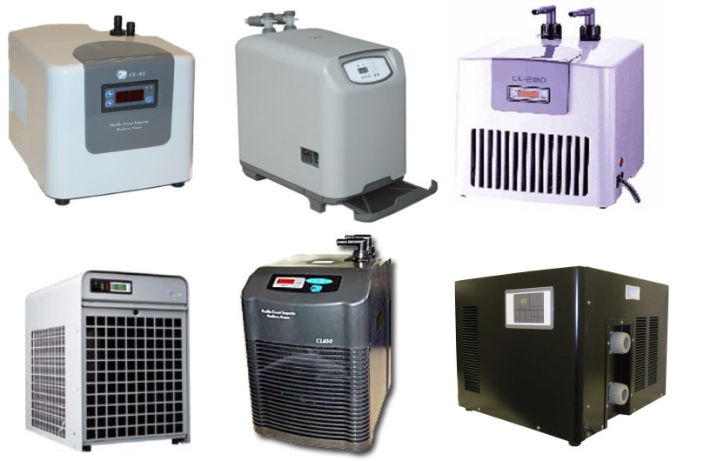
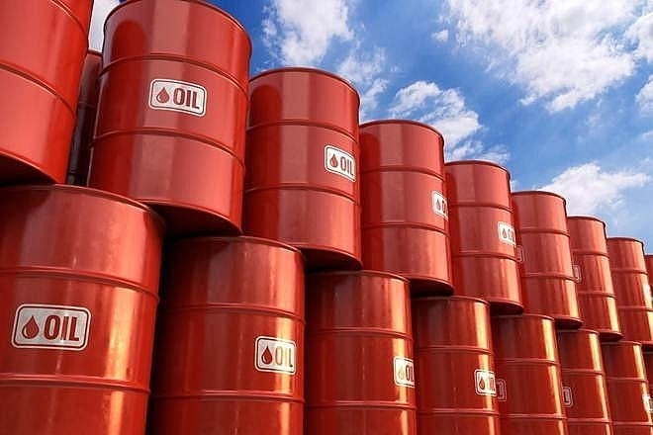
Địa lí
THƯƠNG MẠI VÀ DU LỊCH
Một số mặt hàng nhập khẩu
Nguyên vật liệu
Máy móc
Thiết bị
Nhiên liệu

Slide 21
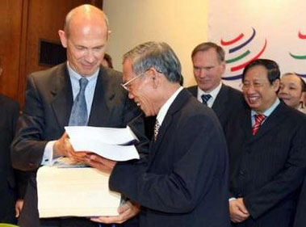


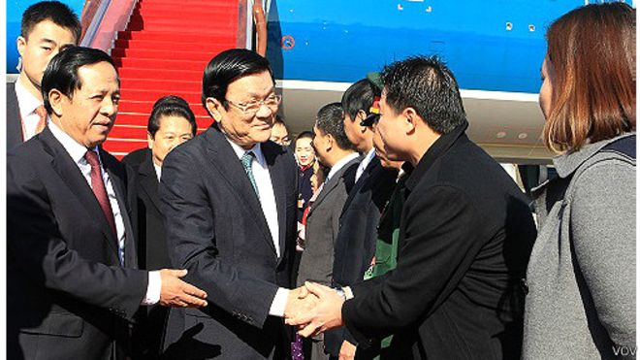
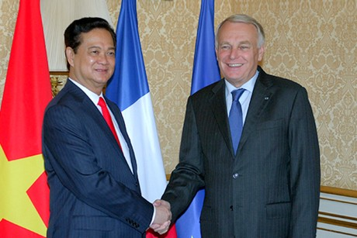
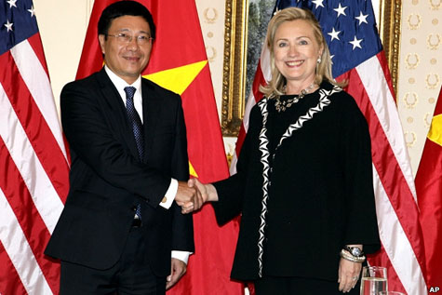
Việt Nam là thành viên của tổ chức thương mại thế giới WTO ngày 01/11/2007

Slide 22
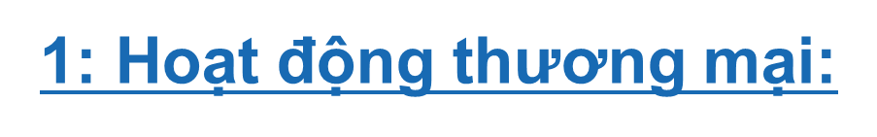
Thương mại là hoạt động mua bán, trao đổi hàng hóa. Bao gồm:
Địa lí
Thương mại và du lịch
+ Hoạt động nội thương: Buôn bán trong nước.
+ Hoạt động ngoại thương: Buôn bán với nước ngoài.
- Thương mại là cầu nối giữa sản xuất và tiêu dùng.

Slide 23
Địa lí:
Thương mại và du lịch
1: Hoạt động thương mại:
2: Ngành du lịch:

Slide 24
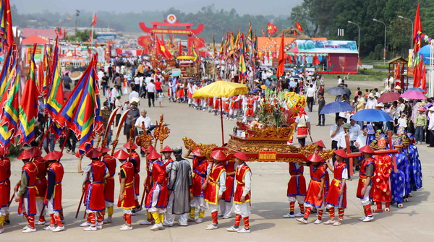

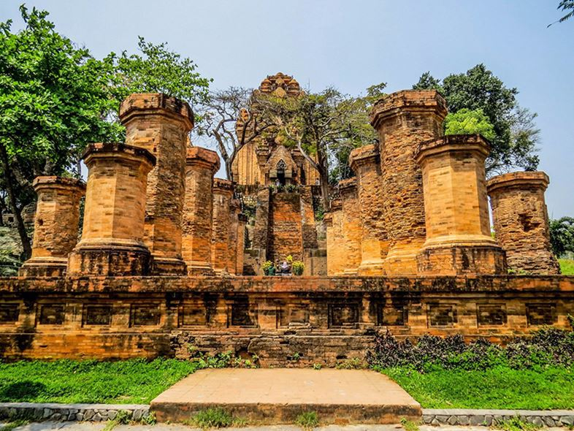
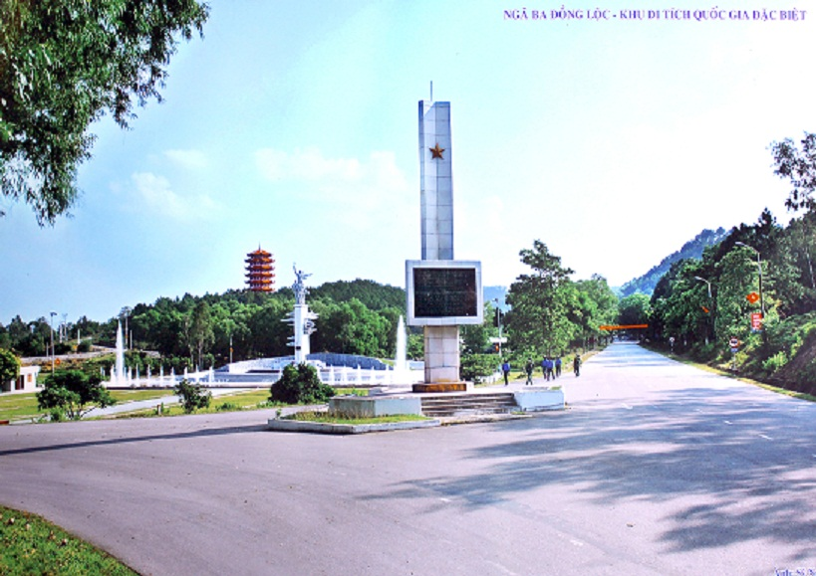
Lễ hội Đền Hùng-Phú Thọ
Rừng thông Đà Lạt
Lễ hội Đua voi- Tây Nguyên
Ngã Ba Đồng Lộc
Tháp Bà Poraga Nha Trang

Slide 25


Đọc mục 2. Ngành du lịch
SGK trang 99 - 100
Suy nghĩ
Em hãy nêu một số điều kiện để phát triển du lịch ở nước ta?

Slide 26
Phong cảnh đẹp, bãi tắm tốt
Các dịch vụ du lịch trong nước tăng
Vườn quốc gia
Điều kiện để phát triển ngành du lịch ở nước ta.
Đời sống nâng cao
Các công trình kiến trúc
Lễ hội truyền thống, di tích lịch sử

Slide 27
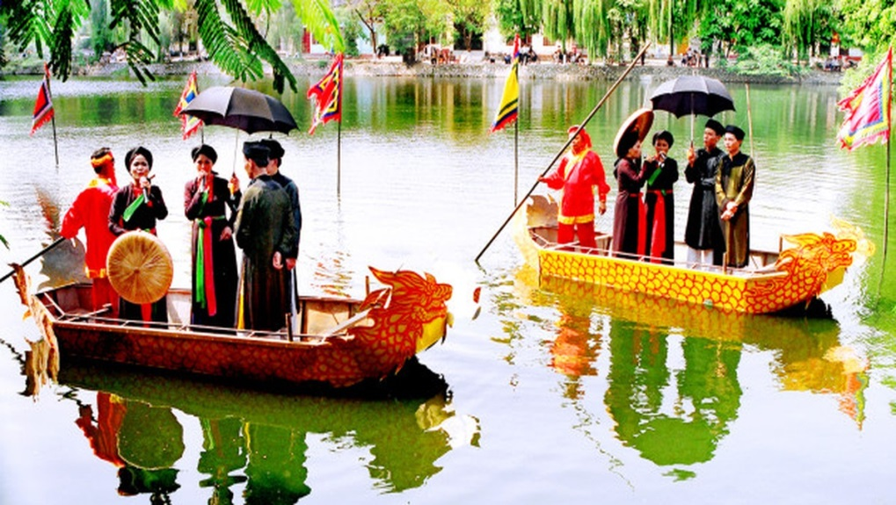
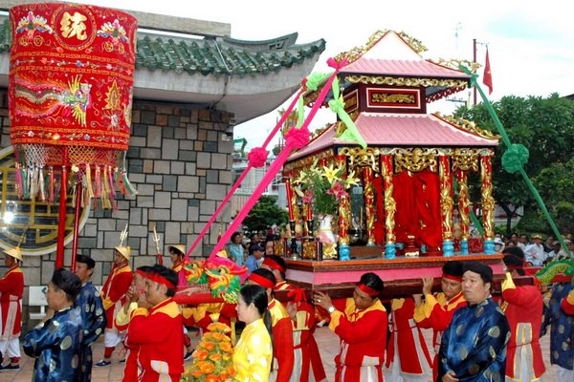
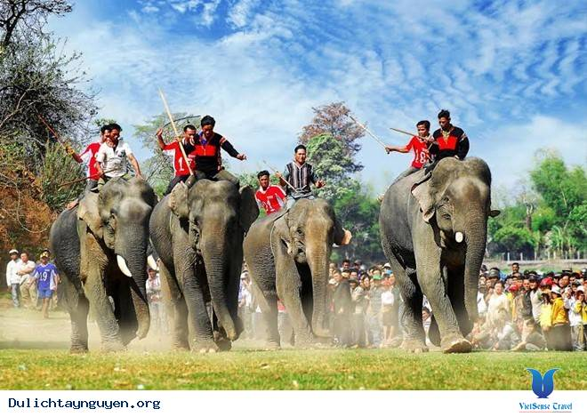
Lễ hội Đền Hùng-Phú Thọ
Hội Lim- Bắc Ninh
Lễ hội Vía Bà Chúa Xứ-An Giang
Lễ hội Đua voi- Tây Nguyên

Slide 28
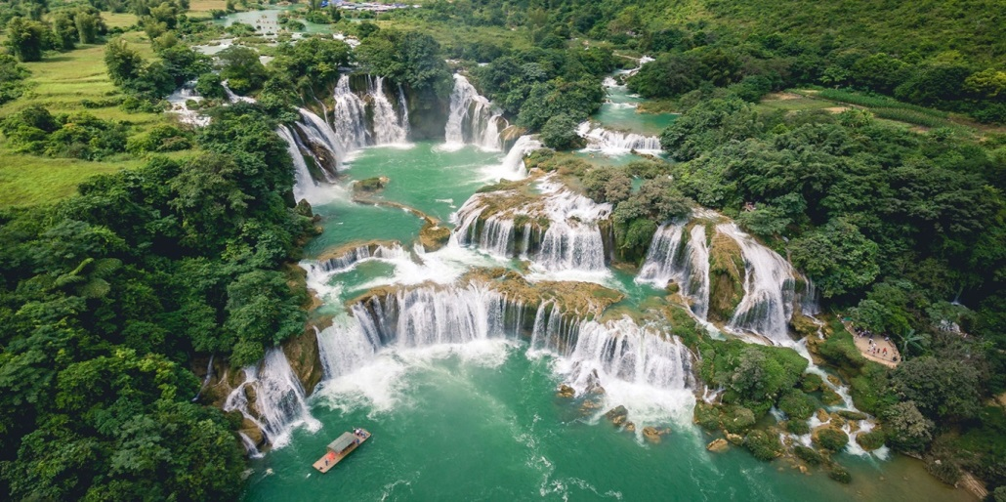

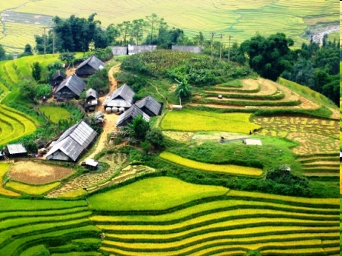
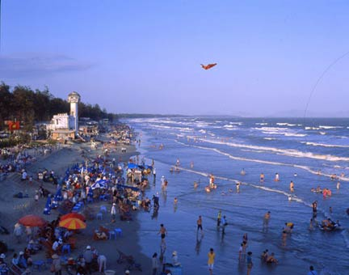
Phong cảnh đẹp
Thác Bản Gioc Cao Bằng
Hồ Gươm
Sa pa
Vũng Tàu

Slide 29
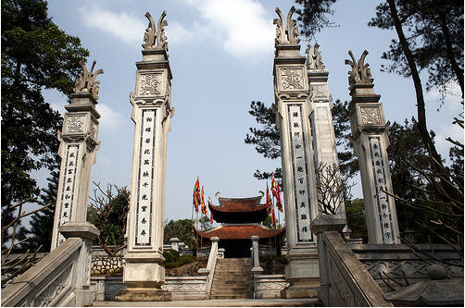
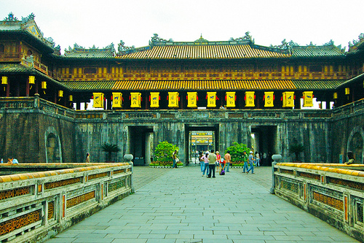
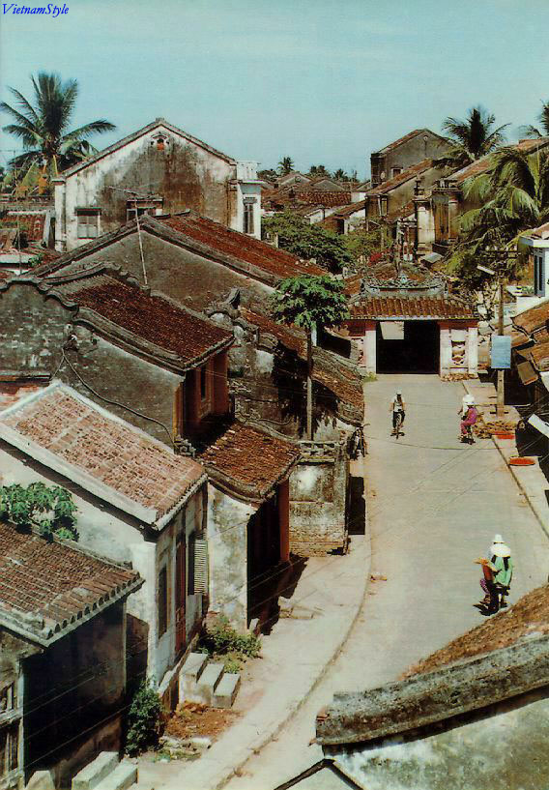
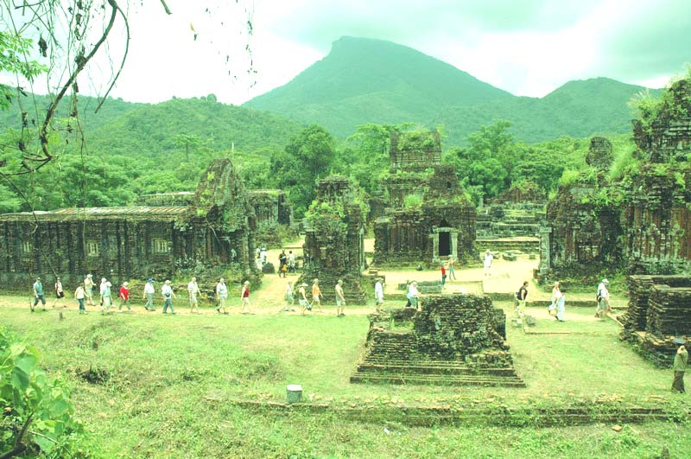
Đền Hùng
Kinh thành Huế
Phố cổ Hội An
Di tích Mĩ Sơn
Notes:
29

Slide 30
Em hãy nêu một số địa điểm du lịch nổi tiếng ở nước ta?

Slide 31

Địa lí:
Bài : Thương mại và du lịch
2: Ngành du lịch:
Các trung tâm du lịch của nước ta như: Hà Nội, Thành phố Hồ Chí Minh, Hạ Long, Huế, Đà Nẵng, Vũng Tàu, Nghệ An

Slide 32
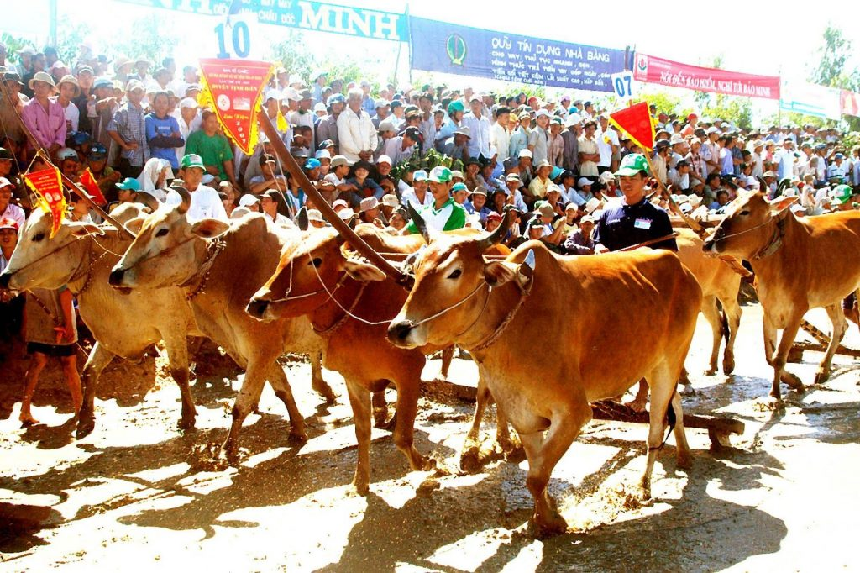

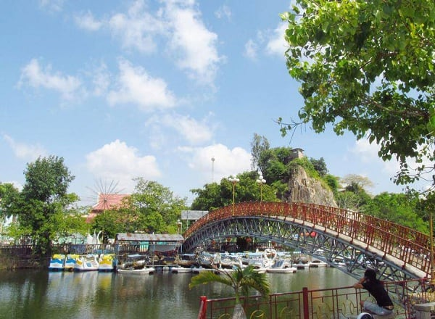

Châu Đốc
Lễ hội đua bò ở Tri Tôn
Thoại Sơn

Slide 33
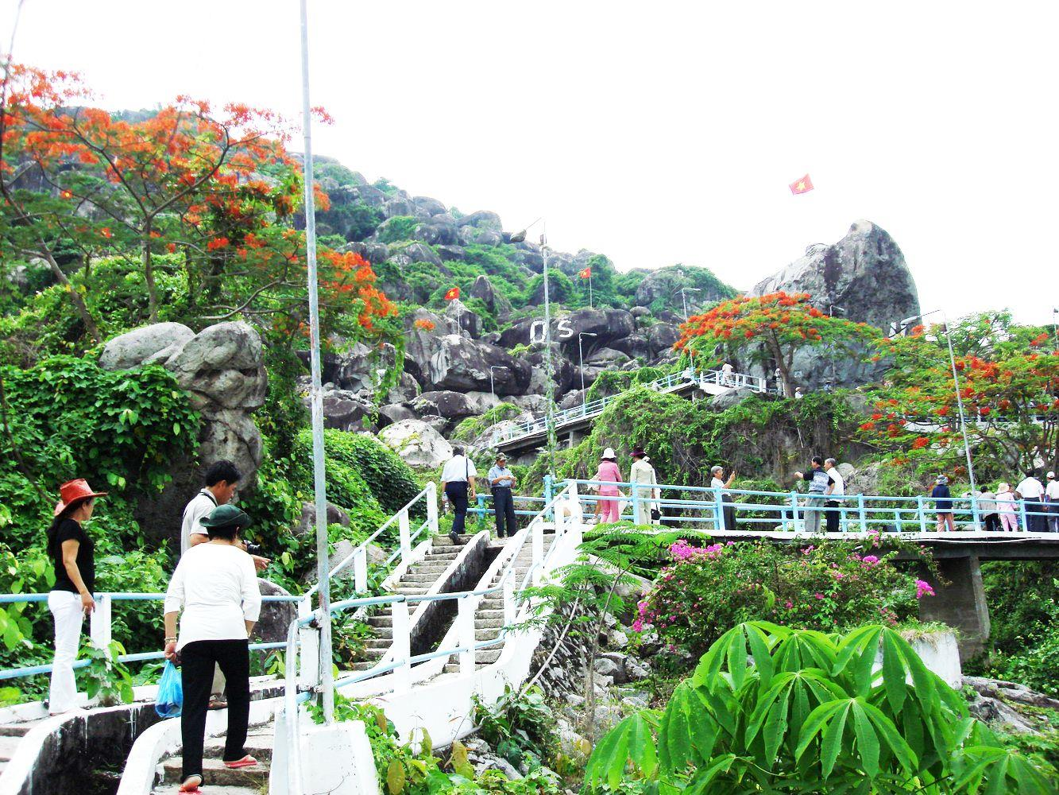
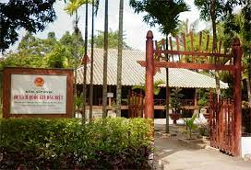
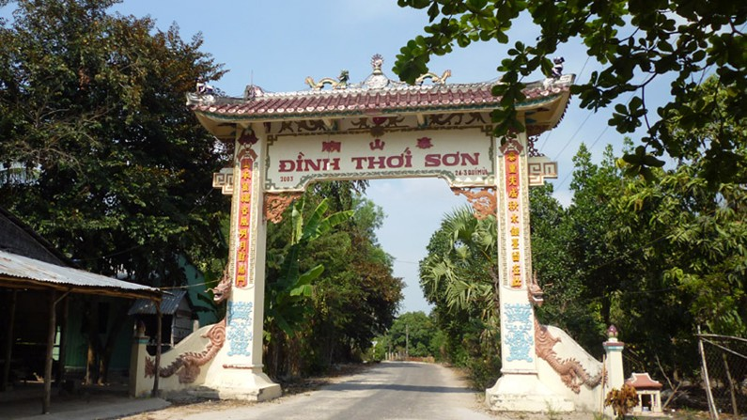
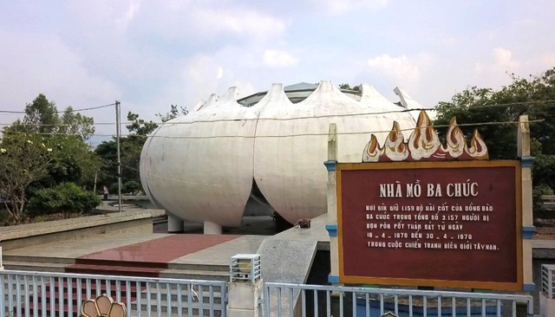
Đồi Tức Dụp
Khu di tích An Giang

Slide 34
Địa lí:
Bài : Thương mại và du lịch
1: Hoạt động thương mại:
2: Ngành du lịch:
- Nhờ có điều kiện thuận lợi, ngành du lịch của nước ta ngày càng phát triển.
- Các trung tâm du lịch của nước ta như: Hà Nội, Thành phố Hồ Chí Minh, Hạ Long, Huế, Đà Nẵng, Vũng Tàu,…

Slide 35
Địa lí:
Bài : Thương mại và du lịch
Thương mại gồm các hoạt động mua bán hàng hoá ở trong
nước và nước ngoài. Nước ta chủ yếu xuất khẩu các khoáng sản
(dầu mỏ, than…) hàng tiêu dùng, nông sản và thuỷ sản; Nhập khẩu
máy móc, thiết bị, nguyên liệu, nhiên liệu và vật liệu.
Nhờ có nhiều điều kiện thuận lợi, ngành du lịch
của nước ta ngày càng phát triển.
Ghi nhớ:

